Slide 1
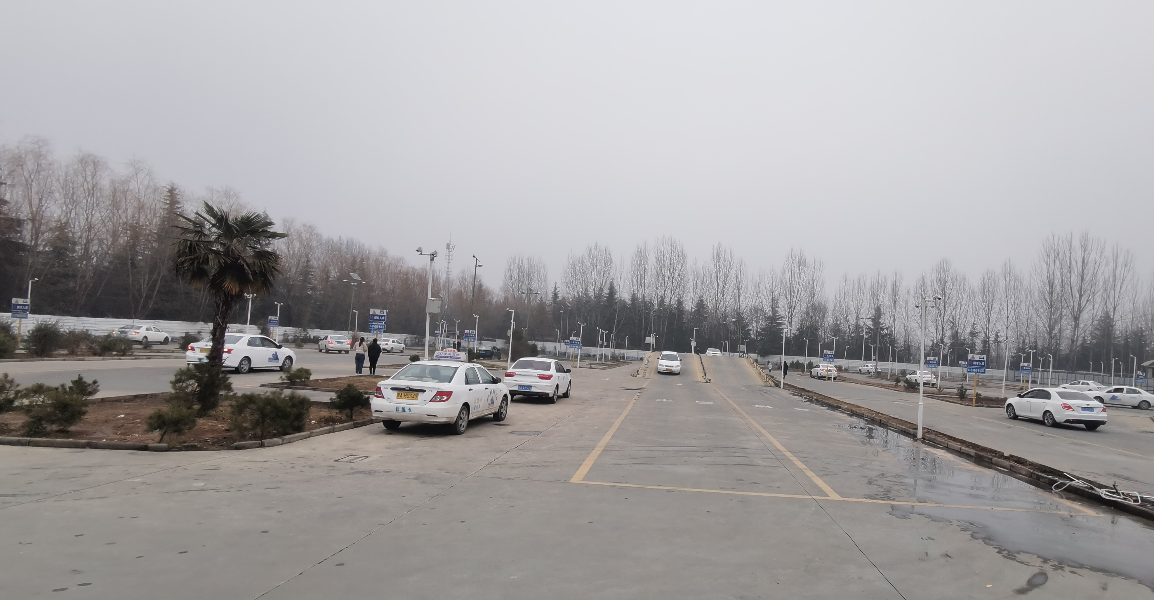
西安天平 试驾场地
西安天平试驾场地，位于陕西省西安市雁塔区，总面积11500㎡ ，长115m 宽100m 水泥路面 全封闭。可举办各类试乘试驾，安驾培训，车辆性能测试，新车发布会等大型活动。

Slide 2
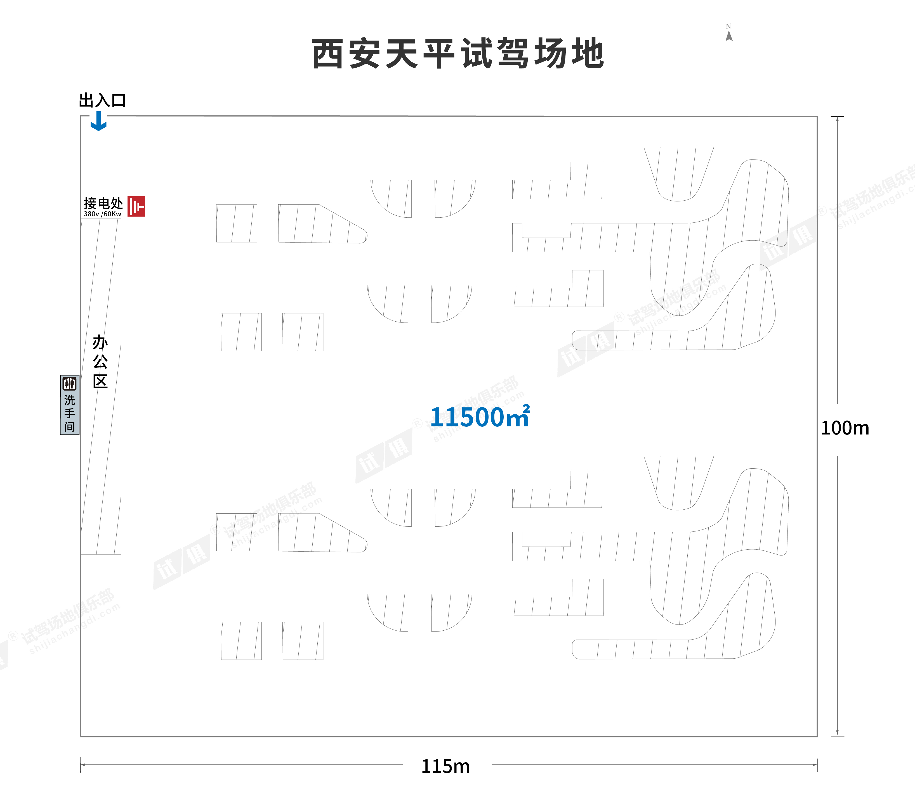
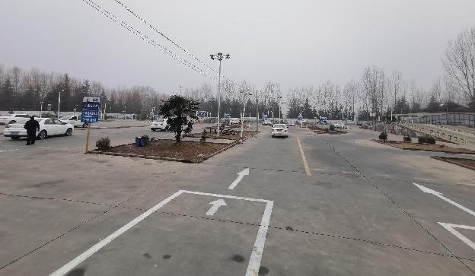
场地费用：2万/天
场地面积：长115m 宽100m 总面积11500㎡ 水泥路面 全封闭
供电供水：380v/60kw 方便接水
配套设施：停车位 固定洗手间

Slide 3
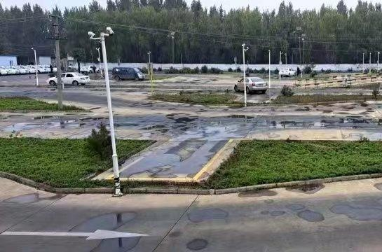
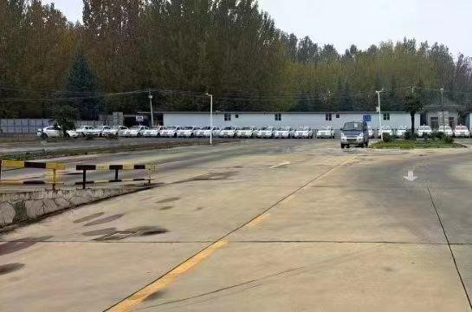
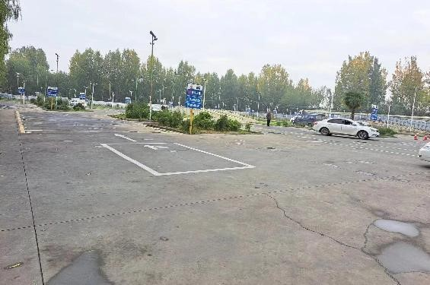
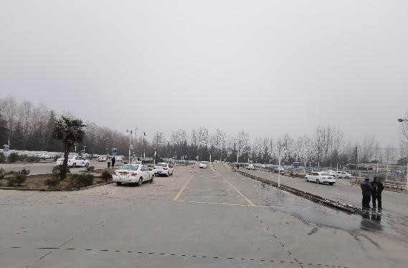
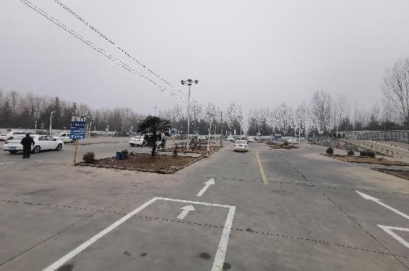
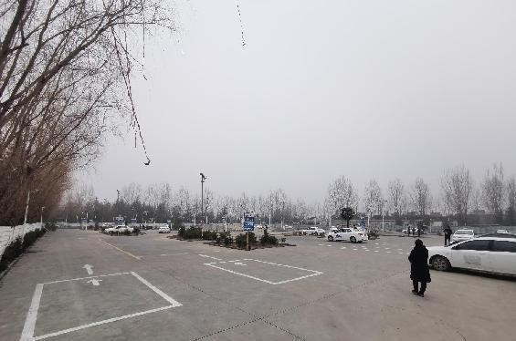
场地实景图
场地实景图
场地实景图
场地实景图
场地实景图
场地实景图

